Slide 1
深度学习生成二进制描述符 ----网络训练汇报
汇报人姓名 古雪峰
2020年9月20日
Notes:
故事引用的接口可以是SLAM。
马太原的为基础，为了提高效率，有很多二进制方法。

Slide 2
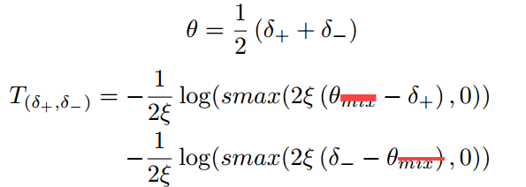
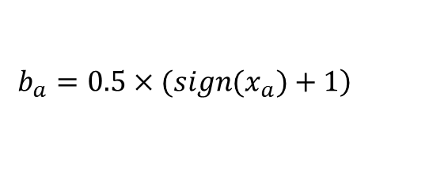
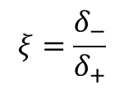
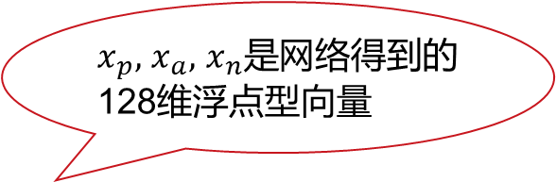


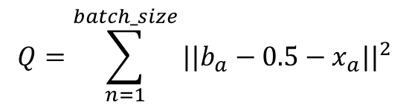
二进制化的尝试
Triplet loss
$x_{p},$ $x_{a},$ $x_{n}是$网络得到的128维浮点型向量
Quantization loss
$$δ_{+}\text{=}||x_{a}−x_{p}||$$
$$\left.b_{a}=0.5×(sign(x_{a})+1\right)$$
$$δ_{−}\text{=}||x_{a}−x_{n}||$$
引入尺度因子，则可以观测到两者的同时变化
$$Q=\sum_{n=1}^{batch_size}{||b_{a}−0.5−x_{a}||^{2}}$$
$$ξ=\frac{δ_{−}}{δ_{+}}$$
因为sign函数导数几乎处处为0，所以不利于
神经网络的方向传播。
Notes:
Triplet loss就是为了让anchor与positive的距离更近，与negative的距离更远。
Quantization loss是为了让浮点型描述子向量转换为二进制描述子向量的量化损失

Slide 3
二进制化的尝试
训练方法
While epoch < epochs:
while batch < batches:
Fix W update ba;
while iter < max_iter:
Fix ba;
update W by minimizing the sum of T and Q
因为sign函数导数几乎处处为0，所以不利于
神经网络的方向传播。

Slide 4
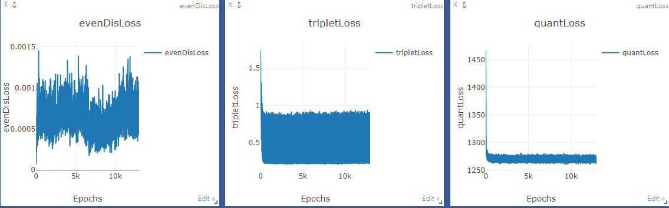
二进制化的尝试
初步结果
Triplet loss和quantization loss不持续下降，且在一个范围震荡
Notes:
Loss不收敛，可能的原因是triplet loss用的log softmax计算的，而quantization loss用的二范数。两个同时优化可能会有点问题。后面可以试试多个batch分别优化两者

Slide 5
下周计划
修改loss函数，以及训练的方式
Notes:
总结一下，有了符号函数之后，整个优化过程就变得比较复杂。一般是使用交替优化的方式，固定一部分，优化另一部分，

